Slide 1
שפת הסימונים
להבין את סימוני המזון על גבי האריזות

Slide 2

מה אוכלים היום?
צפו בסרטון ונסו לזכור כמה שיותר מוצרי מזון שתראו בו.

Slide 3


בריא או לא בריא? – פעילות בזוגות
מיינו את מוצרי המזון שראיתם בסרטון לשתי קבוצות:
מוצרי מזון לא בריאים
מוצרי מזון בריאים

Slide 4
בריא או לא בריא?
איזה סוגים של מזון נחשבים לדעתכם לבריאים?
ציינו סוגי מזון ולא שמות של מזונות מסוימים (למשל: פירות טריים ולא בננה, תפוח וכד').
מוצרי מזון בריאים

Slide 5
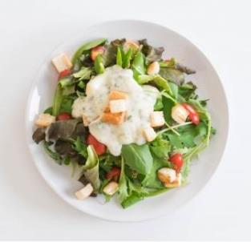
בריא או לא בריא?
מוצרי מזון הנחשבים לרוב בריאים הם, לדוגמה:
פירות וירקות
מוצרי חלב
מזון לא מעובד
מזון לא מטוגן
מזון שמכיל הרבה חלבון
מזון שמכיל מעט סוכר, מעט מלח, מעט שומן רווי ועוד.

Slide 6
בריא או לא בריא? – סיכום ביניים
חלק ממוצרי המזון שאנו אוכלים מכילים כמות גבוהה של רכיבים התורמים לבריאות שלנו.
במוצרי מזון אחרים יש כמות גבוהה של רכיבים אשר צריכה שלהם בכמות גבוהה עלולה להזיק לבריאות שלנו.
יש מוצרי מזון רבים שיש בהם גם רכיבים התורמים לבריאות וגם כאלו שעלולים להזיק לה.

Slide 7
מה אומרים האיורים?
כאשר רוצים להעביר מסר, אפשר לעשות זאת במילים או באיור:
על-פי הנחיות משרד הבריאות, יש לשמור מרחק
2 מטר
2 מטר

Slide 8
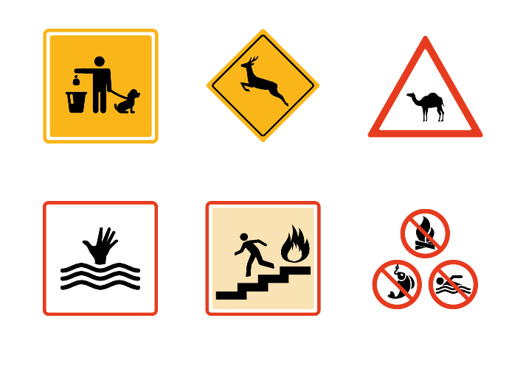
מה אומרים האיורים? – פעילות בקבוצות
רישמו בדף העבודה מלל מתאים לכל שלט.

Slide 9
מה אומרים האיורים?
האם הרוב הבינו נכון את משמעות האיורים?
נא לאסוף אחרי הכלב
שים לב איילים בדרך
זהירות גמלים בקרבת הדרך
זהירות סכנת טביעה
בשעת שריפה השתמש במדרגות בלבד
אסור להדליק אש אסור לשחות אסור לדוג

Slide 10
מה אומרים האיורים? – סיכום ביניים
ניתן להציג את אותו המידע בדרכים שונות.
מידע מילולי יכול להיות מפורט יותר.
מידע באיור הוא בולט וקליט יותר, ומובן לדוברי שפות שונות.
על-פי הנחיות משרד הבריאות, יש לשמור מרחק
2 מטר
2 מטר

Slide 11
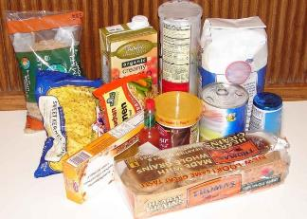
שפת הסימונים – פעילות בקבוצות
הסתכלו על אריזות המזון שבכיתה.
חפשו על האריזות כמה שיותר סוגים של סימונים המאפשרים לדעת מה מכיל המזון ועד כמה הוא בריא.
זיכרו: המידע יכול להופיע במילים או באיורים.

Slide 12
שפת הסימונים – פעילות בקבוצות
הסתכלו על אריזות המזון שבכיתה.
חפשו על האריזות כמה שיותר סוגים של סימונים המאפשרים לדעת מה מכיל המזון ועד כמה הוא בריא.
זיכרו: המידע יכול להופיע במילים או באיורים.
איזה סימוני מזון מצאתם?

Slide 13

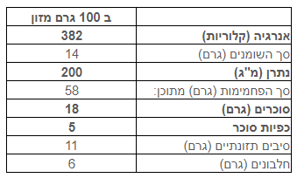

סימוני המזון המופיעים על האריזות
רשימת הרכיבים כל הרכיבים שיש במוצר
טבלת סימון תזונתי ערכים מספריים המתארים את המזון ומרכיביו
סימון אלרגנים רכיבים במוצר שעלולים להזיק למי שאלרגי להם

Slide 14
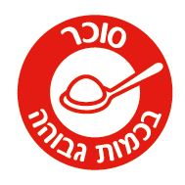



סימוני המזון המופיעים על האריזות
סימונים אדומים מציינים שמרכיבים מסוימים קיימים במוצר בכמות גבוהה
הסימון הירוק – מציין שהמוצר מתאים להמלצות התזונה של משרד הבריאות

Slide 15
שפת הסימונים
איזה סוג סימון בולט וברור יותר לדעתכם? מדוע?

Slide 16






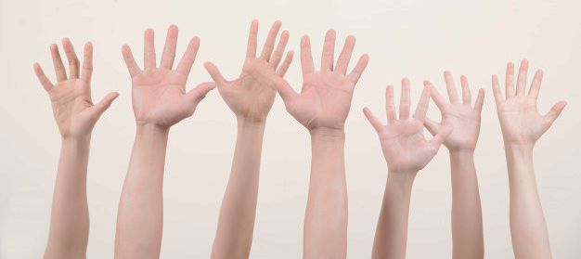
חידון סימוני מזון
ענו בהצבעה על השאלות בחידון.

Slide 17
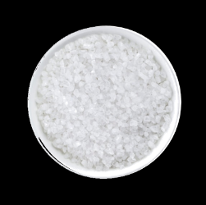
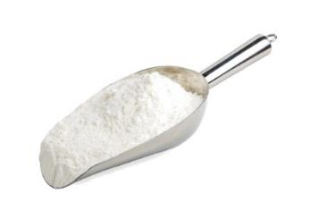
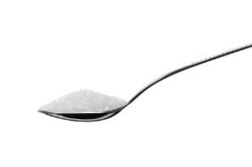
חידון סימוני מזון
נכון או לא נכון?
ברשימת הרכיבים על גבי אריזת מזון, קמח וסוכר יופיעו תמיד לפני מלח ותבלינים.

Slide 18

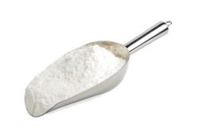

חידון סימוני מזון
ברשימת הרכיבים על גבי אריזת מזון, קמח וסוכר יופיעו תמיד לפני מלח ותבלינים.
תשובה: לא נכון
סדר הרכיבים ברשימה נקבע על פי הכמות שלהם במוצר המזון: הרכיב שכמותו במוצר היא הגדולה ביותר יופיע ראשון ברשימת הרכיבים, והמרכיב שכמותו היא הקטנה ביותר יופיע אחרון.

Slide 19
חידון סימוני מזון
נכון או לא נכון?
לפי טבלת הסימון התזונתי שבתמונה, מוצר המזון מכיל יותר נתרן מאשר סוכר.

Slide 20
חידון סימוני מזון
לפי טבלת הסימון התזונתי שבתמונה, מוצר המזון מכיל יותר נתרן מאשר סוכר.
תשובה: לא נכון
לפי הטבלה, ב- 100 גרם מוצר יש 200 מיליגרם (מ"ג) נתרן. מיליגרם הוא אלפית של גרם, כלומר 0.2 גרם נתרן (חמישית גרם).
ב- 100 גרם מוצר יש גם 18 גרם סוכר. לכן כמות הסוכר גדולה בהרבה מכמות הנתרן.

Slide 21
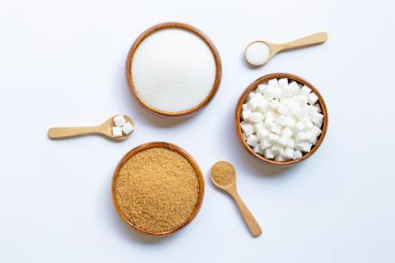
חידון סימוני מזון
נכון או לא נכון?
סוכר מצוי באופן טבעי במזונות שונים.

Slide 22
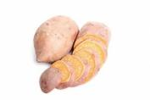
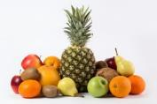
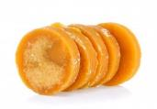
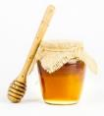

חידון סימוני מזון
סוכר מצוי באופן טבעי במזונות שונים.
תשובה: נכון
סוכר מצוי באופן טבעי במזונות שונים, למשל: חלב, פירות, ירקות ודבש.
הידעתם
הסוכר שמוסיפים למוצרי מזון לא תמיד מופיע ברשימת הרכיבים בשם סוכר, הוא יכול להיות חלק מרכיבים אחרים כמו דבש, סילאן, מולסה ועוד.
?

Slide 23
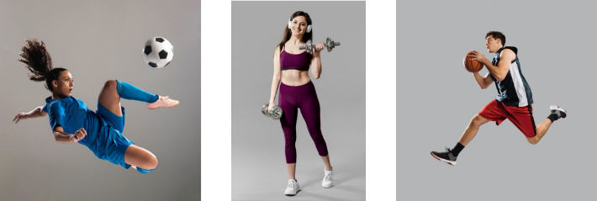
חידון סימוני מזון
נכון או לא נכון?
חשוב לאכול הרבה סוכרים כדי לספק לגוף אנרגיה.

Slide 24
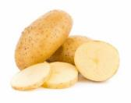
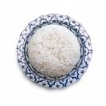
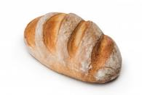
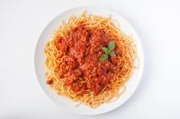
חידון סימוני מזון
חשוב לאכול הרבה סוכרים כדי לספק לגוף אנרגיה.
תשובה: לא נכון
סוכרים אמנם מספקים לגוף אנרגיה בצורה מהירה (אנרגיה זמינה) אך היא מספיקה לזמן קצר יחסית. עדיף לקבל את האנרגיה ממאכלים כמו: לחם, פסטה, אורז תפוחי אדמה או תירס.

Slide 25
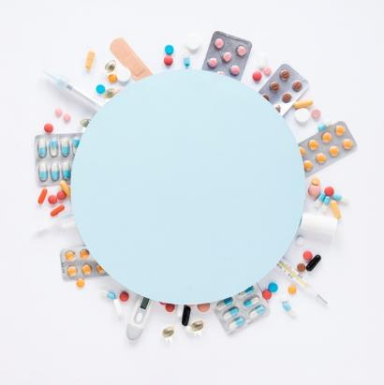
חידון סימוני מזון
נכון או לא נכון?
כאשר אוכלים כמויות גדולות של סוכר, גדל הסיכון למחלות שונות.
?

Slide 26
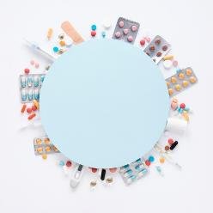
חידון סימוני מזון
כאשר אוכלים כמויות גדולות של סוכר, גדל הסיכון למחלות שונות.
!
תשובה: נכון
צריכה מוגברת של סוכר מגבירה את הסיכון לפתח השמנה ובעקבותיה מחלות כמו סוכרת, לחץ דם גבוה ובעיות לב. צריכת סוכר גבוהה עלולה גם לפגוע בשיניים.

Slide 27
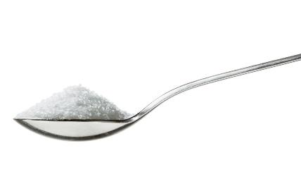
חידון סימוני מזון
כמה כפיות סוכר לכל היותר מומלץ לצרוך ביום?
א. 2
ב. 10
ג. 20
ד. 35

Slide 28
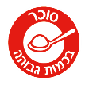
חידון סימוני מזון
כמה כפיות סוכר לכל היותר מומלץ לצרוך ביום?
תשובה: ב'
מומלץ לצרוך עד 10 כפיות סוכר ביום.
הידעתם
פחית משקה ממותק או מוגז מכילה בין 10 ל 14 כפיות סוכר, יותר מכלל כמות הסוכר המומלצת ביום.
בני נוער בישראל צורכים בממוצע 35 כפיות סוכר ביום, חצי מהן מגיעות ממשקאות ממותקים.
?

Slide 29
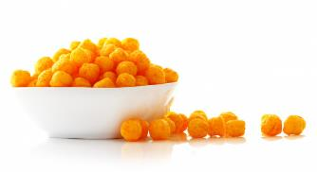
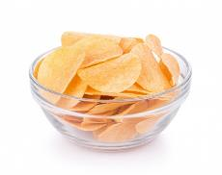
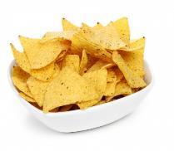
חידון סימוני מזון
נכון או לא נכון?
נתרן נמצא בעיקר במאכלים מלוחים.

Slide 30
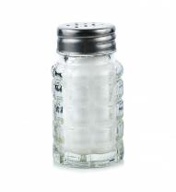
חידון סימוני מזון
נתרן נמצא בעיקר במאכלים מלוחים.
תשובה: נכון
נתרן הוא אחד המרכיבים של מלח בישול, שנמצא במאכלים מלוחים.
הידעתם
מלח נמצא בכמויות קטנות גם במוצרים מתוקים ויכול לשמש גם לשימור מזון.
?

Slide 31
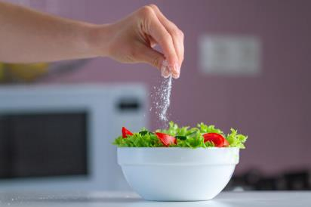
חידון סימוני מזון
החשיבות היחידה של נתרן היא להוסיף טעם לאוכל.

Slide 32

חידון סימוני מזון
החשיבות היחידה של נתרן היא להוסיף טעם לאוכל.
תשובה: לא נכון
נתרן, המצוי במלח, הוא מינרל בעל תפקידים חשובים בגוף האדם. למשל: שמירה על נפח הנוזלים בגוף וסיוע לפעילות תקינה של השרירים ושל מערכת העצבים.
הידעתם
מומלץ לצרוך כ 2000 מ"ג נתרן ביום - כמות השווה לכפית אחת של מלח.
צריכה גבוהה של נתרן לאורך זמן עלולה לגרום ללחץ דם גבוה ולמחלות שונות.
?

Slide 33
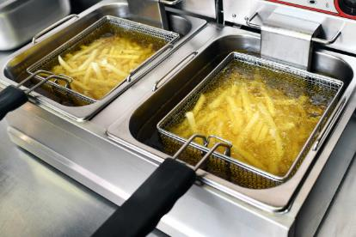
חידון סימוני מזון
נכון או לא נכון?
שומן לא נחוץ לגוף שלנו ולכן עדיף לא לאכול בכלל מזונות המכילים שומן.

Slide 34
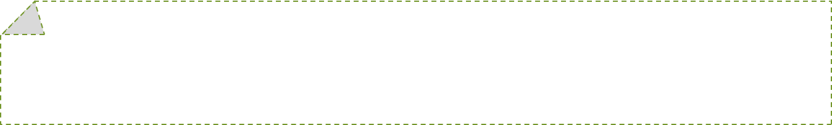
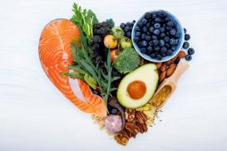
חידון סימוני מזון
שומן לא נחוץ לגוף שלנו ולכן עדיף לא לאכול בכלל מזונות המכילים שומן.
תשובה: לא נכון
השומנים חיוניים לתיפקודים רבים בגוף: בניית תאים, ספיגת וויטמינים, ייצור הורמונים, פעילות מערכת העצבים, אגירת אנרגיה ועוד.
הידעתם
כולסטרול הוא שומן המצוי בדם וחיוני לתפקוד הגוף. רמות גבוהות של כולסטרול עלולות לגרום למחלות לב ולאירועים מוחיים. עדיף לצרוך שומן לא רווי, אשר יכול לסייע בהורדת הכמות של הכולסטרול ה"רע" בדם.
?

Slide 35

שאלות לדיון
האם לדעתכם מותר לאכול מוצר מזון שיש עליו סימון אדום?

Slide 36
שאלות לדיון
האם לדעתכם מותר לאכול מוצר מזון שיש עליו סימון אדום?
מלח, סוכר ושומן הם חלק ממרכיבי התזונה שהגוף זקוק להם. אולם, כדי לשמור על תזונה בריאה מומלץ לצרוך שומן רווי, מלח וסוכר בכמויות מוגבלות.
לכן, מותר לאכול מוצרים שיש עליהם סימון אדום, אך יש לעשות זאת במידה

Slide 37
שאלות לדיון
מדוע לדעתכם נבחר הצבע האדום לסימון מרכיבים הנמצאים בכמות גבוהה?

Slide 38
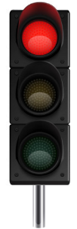

שאלות לדיון
מדוע לדעתכם נבחר הצבע האדום לסימון מרכיבים הנמצאים בכמות גבוהה?
מקובל להשתמש בצבע אדום לאזהרה.
הסימונים האדומים מזכירים לנו לעצור ולחשוב, כך שנוכל לבחור להימנע מכמויות גדולות של מרכיבים אלו.

Slide 39
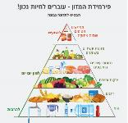
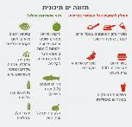
המלצות תזונה
תזונה תלויה בהעדפות אישיות, בגיל, במצב הבריאות, במידת הפעילות הגופנית ועוד.
ההמלצות המקובלות כיום לתזונה בריאה ומודעת הן:
פירמידת המזון
תזונה ים תיכונית

Slide 40
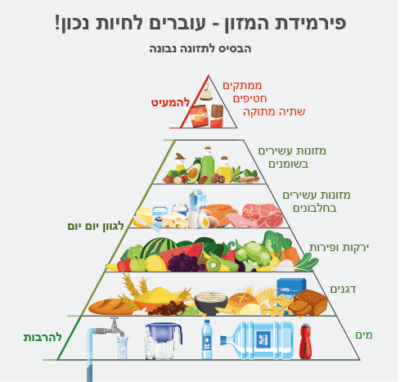
המלצות תזונה

Slide 41
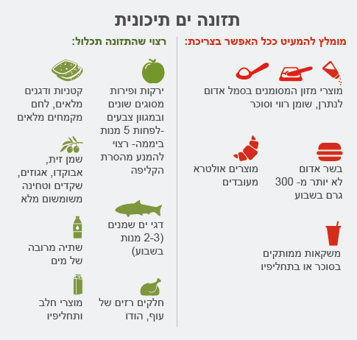
המלצות תזונה

Slide 42
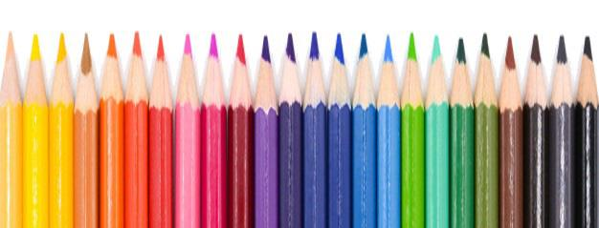
יוצרים סימוני מזון – פעילות בקבוצות
עליכם להכין סימון מזון המיועד לאריזות מזון:
עיינו בדף המלצות התזונה.
חישבו מהו המסר אותו אתם רוצים להעביר.
בחרו איור וצבעים מתאימים. תוכלו להוסיף גם מלל קצר וממוקד.
הכינו במחשב או על דף איור גדול של סימון המזון.
הציגו את סימון המזון לתלמידי הכיתה – האם הם הצליחו לזהות מהו המסר שלכם?

Slide 43
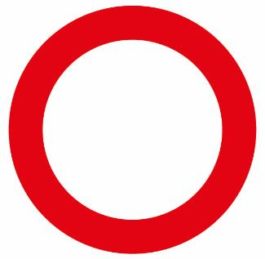
שאלה לסיכום
האם אתם מכירים מוצר מזון שאסור בכלל לאכול אותו?

Slide 44
שאלה לסיכום:
האם אתם מכירים מוצר מזון שאסור בכלל לאכול אותו?
מוצר מזון הוא מוצר שמיועד למאכל אדם, ולכן מותר לאכול כל מוצר מזון (לאדם בריא שאינו אלרגי לאותו מוצר).

Slide 45
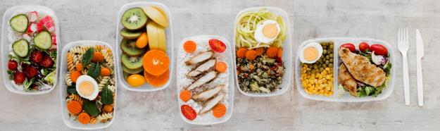
סיכום
לכל אחד יש אחריות אישית לבחור בתזונה בריאה ומודעת:
לאכול מגוון מוצרי מזון מסוגים שונים, כדי להשלים את כל הצרכים התזונתיים של הגוף.

Slide 46
סיכום
לכל אחד יש אחריות אישית לבחור בתזונה בריאה ומודעת:
לאכול מגוון מוצרי מזון מסוגים שונים, כדי להשלים את כל הצרכים התזונתיים של הגוף.
להתאים את הכמות של כל מזון להמלצות התזונה ולצרכים האישיים (מידת הפעילות, רגישויות, העדפות טעם ועוד).

Slide 47
סיכום
לכל אחד יש אחריות אישית לבחור בתזונה בריאה ומודעת:
לאכול מגוון מוצרי מזון מסוגים שונים, כדי להשלים את כל הצרכים התזונתיים של הגוף.
להתאים את הכמות של כל מזון להמלצות התזונה ולצרכים האישיים (מידת הפעילות, רגישויות, העדפות טעם ועוד).
לשים לב לסימוני המזון של האריזות על מנת לאפשר לנו לשמור על תזונה נכונה, בריאה ומהנה.

